Slide 1
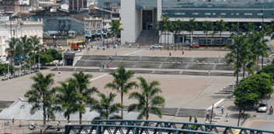
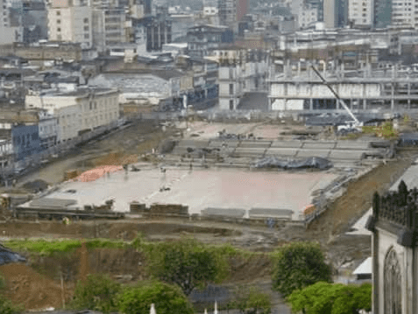
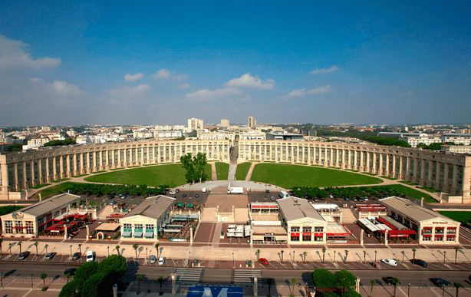
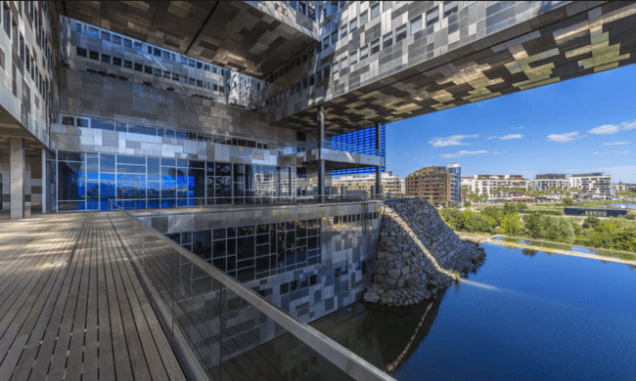
Evocaciones míticas en la legitimación de la acción pública urbana. Casos de Montpellier (Francia) y Pereira (Colombia)
Gregorio Hernández-Pulgarín Universidad de Caldas
Seminario ACIUR, Barranquilla, septiembre de 2018

Slide 2
Esquema de la presentación
Dos ciudades intermedias y las operaciones de urbanismo analizadas
La temporalidad y la legitimidad de las operaciones de urbanismo
Discursos y acciones relativos al tiempo pasado: “pasado heroico”
Conclusiones

Slide 3
Propósito de la ponencia
Analizar la manera en que las élites que tiene a cargo la acción pública urbana construyen, manipulan y escogen relatos sobre la historia local de dos ciudades intermedias en Colombia la ciudad de Pereira, y Montpellier en Francia, para presentar como legítimas diferentes iniciativas de transformación urbana.

Slide 4
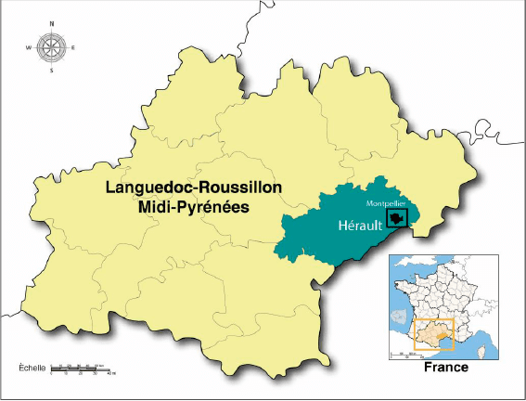
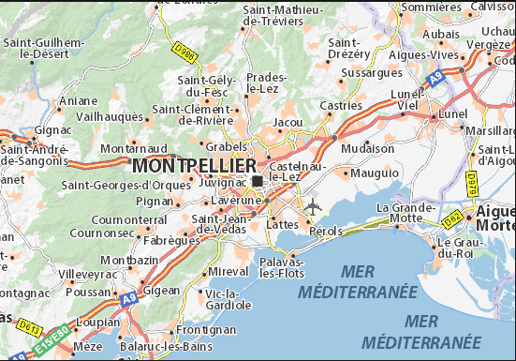
El ”renacimiento” de Montpellier
Montpellier una ciudad intermedia del sur de Francia de 288.000 habitantes.
En 1981 y en 1989, se lanzan dos operaciones de urbanismo con las que se pretende concretar el “Renacimiento” de la ciudad.
Ejes de “Renacimiento”: 1) responder al crecimiento demográfico, 2) buscar el equilibrio de la estructura urbana, 3) apuntalar el desarrollo económico a través de una economía de innovación.

Slide 5
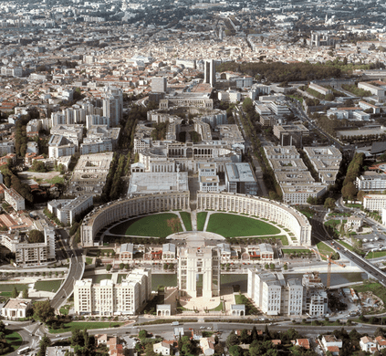
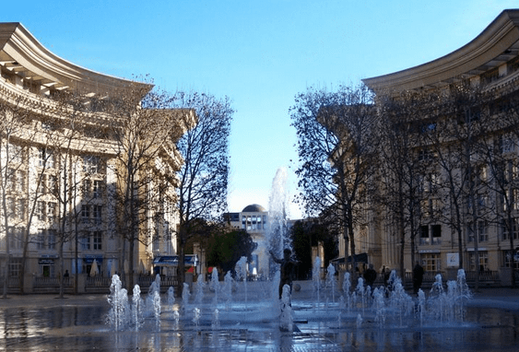
“El Renacimiento” de la ciudad a través de Antigone y Port Marianne
La operación de urbanismo Antigone
Operación de expansión urbana de 40 hectáreas, diseño de R. Bofill
Reequilibrio de la ciudad: expansión al Este y reencuentro con el mediterráneo
Solución a la crisis demográfica.
Arquitectura neoclásica, mediterránea.
Un proyecto emblema para mejorar la imagen y jalonar la economía local en torno a la idea de “innovación”

Slide 6
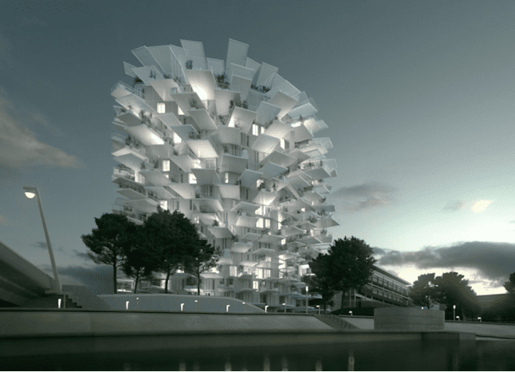
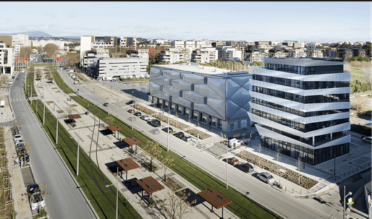
La operación de urbanismo Port Marianne (Montpellier)
Una iniciativa de desarrollo o extensión urbana de 500 hectáreas en un área central, ubicada al este de la ciudad.
Se presenta como respuesta al: desequilibrio de la estructura urbana, al crecimiento y potencial económico.
Se muestra como soporte a la consolidación de una vocación de ciudad innovadora (arquitectura de excepción y desarrollo sostenible)

Slide 7
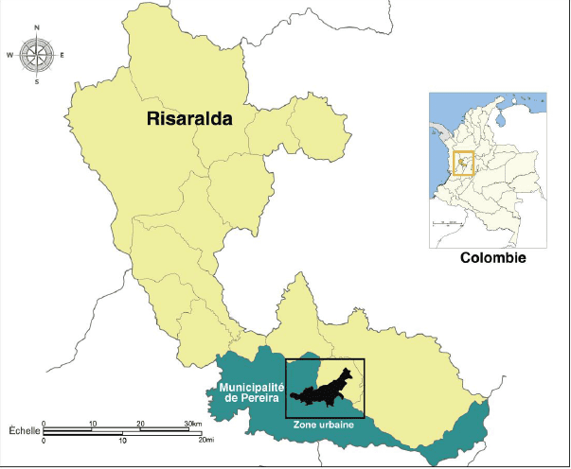
La “refundación” de la ciudad en Pereira
Ciudad intermedia del suroccidente colombiano.
Población aproximada de 474.000 habitantes
El acto de “refundación”, tiene lugar desde 2001, con la operación de renovación urbana Ciudad Victoria
Ejes de la refundación: recuperación del centro de la ciudad, desarrollo económico (comercial) y apuntalar una estrategia de marketing urbano

Slide 8
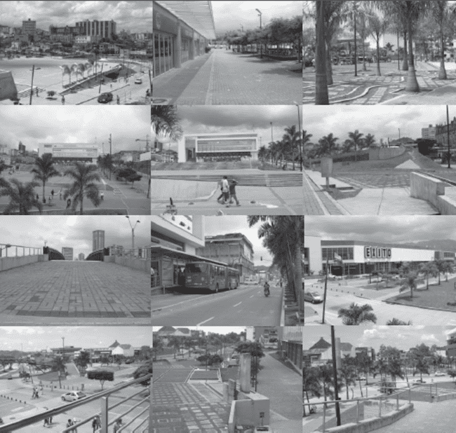
Plan parcial Ciudad Victoria (2002-2007)
10 hectáreas intervenidas.
Espacio para comercio (un centro comercial y una tienda del Éxito), una plaza pública, un centro cultural, un edificio para actividades de servicios, un parque arborizado y una unidad para vivienda que no se realizó.
Recuperación del centro de la ciudad (demolición, limpieza “social” y física).
Recuperar el espacio público para los “ciudadanos”.
Aportar en la construcción de una imagen atractiva de ciudad.

Slide 9
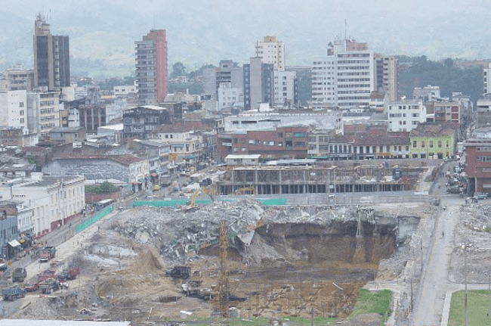
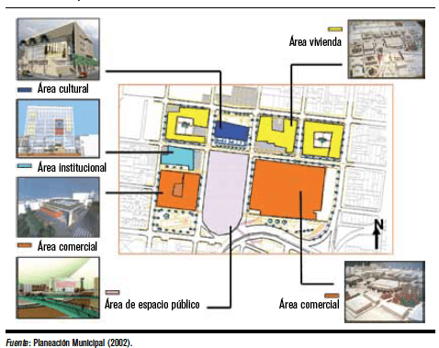
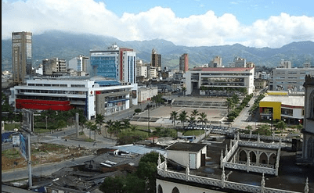

Slide 10
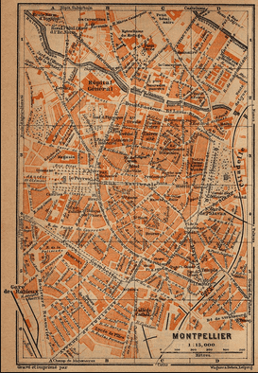
Las temporalidades como principios de legitimación del urbanismo operativo
La acción pública urbana se legitima a través de aspectos que obedecen a una racionalidad técnica y económica, pero también en función de una “racionalidad simbólica”.
La concepción y la experiencia del tiempo, las temporalidades, son una manifestación de la racionalidad simbólica.
Un régimen de temporalidad puede definirse como las formas heterogéneas de relacionarse con el tiempo de grupos humanos según sus esferas de actividad específica. Son a la vez ‘puntos de ‘vista sobre el tiempo’ y formas de manifestación de la diacronía (Dubar, 2004, p. 119).

Slide 11
La legitimidad se objetiva en discursos, imágenes y acciones que “hacen evidente” que las operaciones de urbanismo son necesarias o deseables para la ciudad, dado que son coherentes con el sentido que se le atribuye al tiempo en cada régimen de temporalidad.
El régimen de temporalidad heroico. Se construye a través de un discurso “histórico” que busca establecer un vínculo entre ciertos acontecimientos experimentados por la ciudad en un periodo de tiempo remoto con las operaciones de urbanismo que se desarrollan en el presente o que se busca desarrollar.

Slide 12
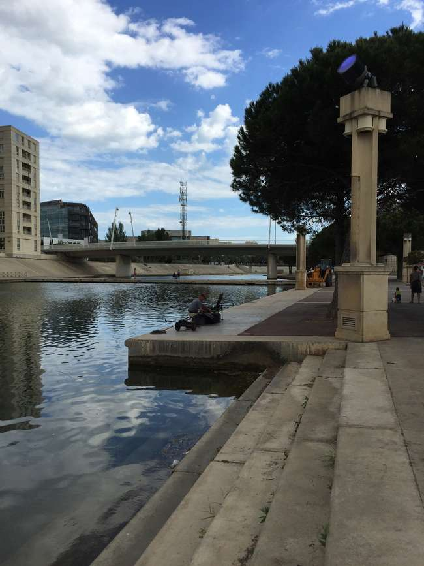
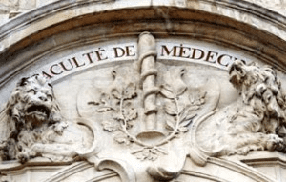
Régimen de temporalidad heroica en Montpellier: Dos “Periodos de Oro” en el pasado milenario de Montpellier
El glorioso periodo medieval:
La próspera ciudad comercial y cosmopolita de Jacques Coeur.
La grandeza portuaria de una ciudad sin mar ni gran río.
La ciudad del conocimiento y la innovación: la “cuna” de la “primera facultad de medicina de Europa. La gloriosa “capital sabia” de Europa en el medioevo.

Slide 13
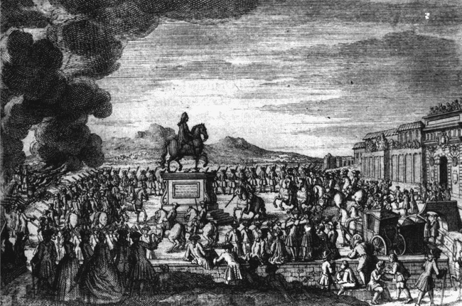
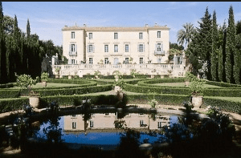
El “Gran siglo” de Montpellier (siglos XVII y XVIII)
Luego de un declive comercial, la ciudad transforma su vocación: capital provincial del poder real.
Periodo de aparición de una arquitectura ostentosa: “las locuras arquitecturales”, grandes y ornadas construcciones de la nobleza y la burguesía locales.
Construcción de obras públicas emblemáticas marcando un eje de expansión oeste-este: el acueducto, el parque du Peyrou y la Place de la Comédie

Slide 14
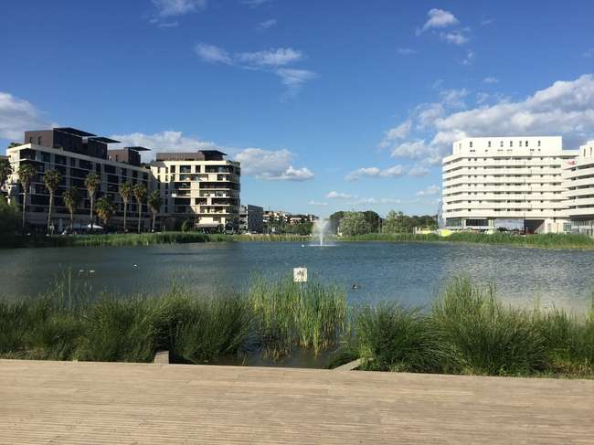
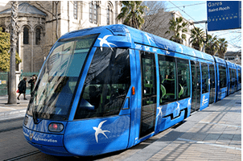
Relación de hechos del pasado con la operación de urbanismo:
La innovación del pasado/ arquitectura de vanguardia /“nueva vocación” económica de Montpellier: Technopolis.
Pretérita grandeza económica/ aspiraciones de posicionar a Montpellier en el ranking de las principales ciudades francesas.
Pasado portuario/ eje de equipamientos prestigiosos /equilibrar la estructura urbana/ afianzar imagen de ciudad mediterránea.
En general, es la ciudad misma la que es erigida como la portadora de cualidades que son objeto de el régimen de temporalidad heroica

Slide 15
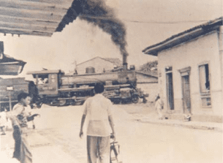
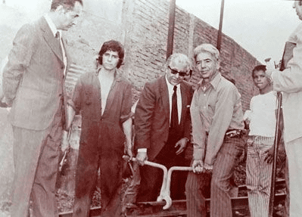
Regímen de temporalidad heroica de Pereira: la grandeza de una raza”
El mito fundacional: “pujanza” y “tenacidad” en la gesta colonizadora: fundar un enclave dinámico, a pesar de las dificultades del entorno (1863).
“La Ciudad Prodigio” (1910-1940). La evidencia espacial del “progreso” de una raza pujante: desarrollo comercial (e industrial) de la ciudad, en un periodo de modernización en Colombia. Periodo de crecimiento vertiginoso y excepcional (Jaramillo, 1963).
El periodo del “espíritu cívico” y heroico que construye emblemáticos equipamientos urbanos (1920-1970).

Slide 16
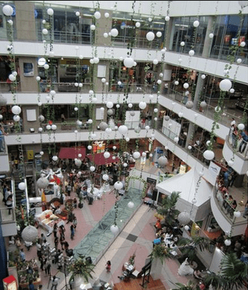
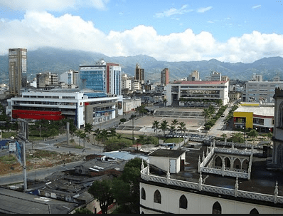
Relación de hechos del pasado con la operación de urbanismo:
Fundación de ciudad comercial/ “despertar” una vocación comercial moderna.
Ciudad Prodigio/ sentido del “progreso”/ desarrollo y la competitividad pretendidos con la operación de urbanismo.
El “espíritu de civismo”/ campañas de embellecimiento del centro de la ciudad /topónimo de la plaza central de la operación de urbanismo: la plaza cívica Ciudad Victoria.

Slide 17
Conclusiones
En los dos casos los se dotan de tradiciones, de ancestros y de raíces que inscriben las ciudades en una continuidad que realza un tiempo pasado glorioso que se ha « perdido » y que se espera « recuperar » a través de acciones en el presente.
Los discursos históricos y míticos construyen una idea de pasado idealizado, de esplendor ejemplar que espera reproducirse a través de las operaciones de urbanismo.
La utilización de estas historias y mitos, responde a dificultades estructurales de las ciudades y a la necesidad de integrar la novedad en un orden cultural y temporal pre-existente.
Los discursos idealizados que se construyen con fragmentos heteróclitos, se convierten en instrumentos de construcción simbólica de una territorio que es intervenido.

